Slide 1
Análise de Indicadores Acadêmicos DE INSUCESSOS DOS CURSOS DO IEG- C.DA TERRA (COMPONENTES CURICULARES)
Genilson Oliveira
Técnico em Assuntos Educacionais

Slide 2
CAC
Caracterização regimental
A Coordenadoria Acadêmica é responsável pela supervisão geral e articulação de ações das Coordenadorias de Apoio Acadêmico e de Assistência aos cursos, objetivando a promoção e o monitoramento de estratégias em prol da permanência e êxito dos estudantes, com foco na qualificação dos processos de ensino e de aprendizagem.

Slide 3
Desafios - cac
Articulação ensino-pesquisa-extensão, com foco na aprendizagem, permanência e êxito
Problematização do (IN) sucesso acadêmico e dos sentidos de qualidade da ação educativa no âmbito do ieg.
Potencialização e articulação das instâncias educativas atreladas ao departamento, com foco na permanência e êxito dos estudantes
Transposição da agenda regulatória paramétrica no tratamento do (in) sucesso acadêmico.

Slide 4
Relatórios de Indicadores Acadêmicos de Cursos

Slide 5
Objetivos
Geral
Subsidiar a compreensão do complexo fenômeno da retenção/evasão no âmbito dos cursos e o replanejamento das ações educativas.
Específicos
Obter informações não contempladas pela metodologia de cálculo do Sistema Integrado graduação(SIGAA).
Produzir instrumentos que permitam o monitoramento contínuo e a análise mais qualificada dos indicadores acadêmicos.

Slide 6
Fonte de extração de dados
A extração de dados foi realizada no sítio eletrônico da instituição e diretamente no sistema acadêmico, possibilitando a produção de análises mais personalizadas.
O levantamento de dados foi direcionado aos objetivos da investigação.

Slide 7
Metodologia
Definição do ciclo para pesquisa:
Ciclo – conceito associado ao percurso do conjunto de alunos ingressantes em determinado curso/turno, via processo seletivo, considerando o prazo previsto para integralização do curso.
ciclo pesquisado: 2011/1 a 2022/2

Slide 8
Metodologia – Indicadores de Análise
Verificação da relação plano de vagas (processo seletivo)/ matrículas efetivadas:
Variação na relação candidato/vaga entre os vestibulares.
Variação na relação candidato/vaga ao longo do ciclo pesquisado.
Relação entre o Plano de Vagas e o número de matrículas efetivadas.

Slide 9
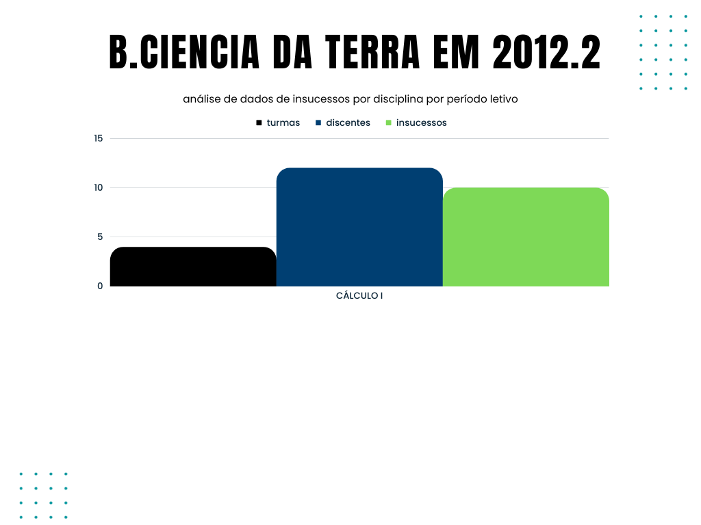
Fonte: SIGAA-UFOPA (2023)

Slide 10
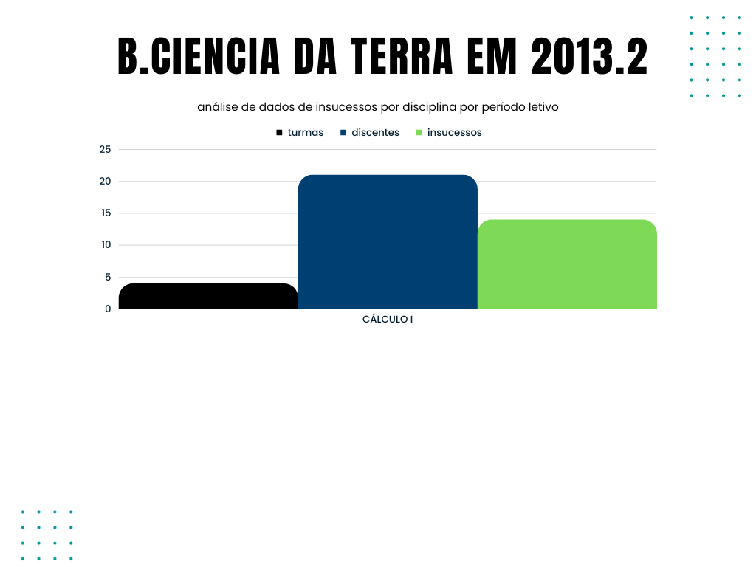
Fonte: SIGAA (2023)

Slide 11
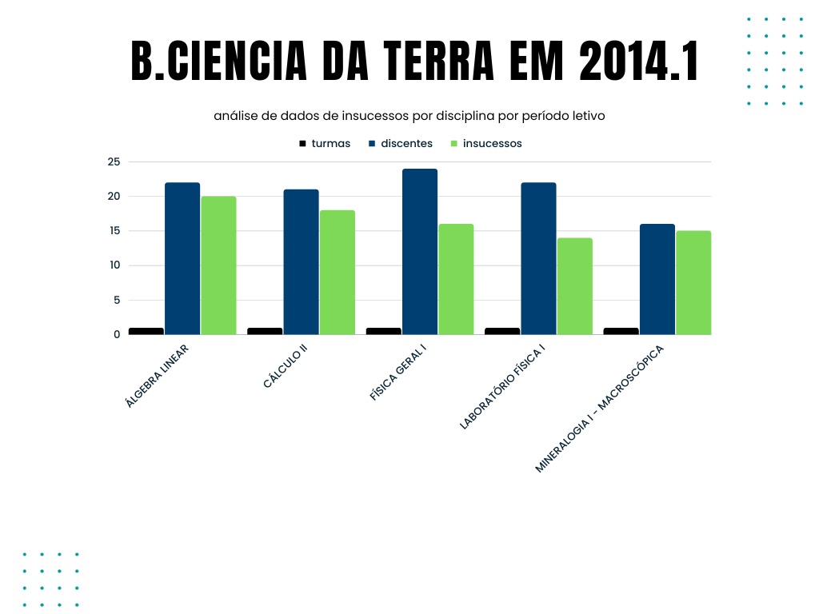

Slide 12
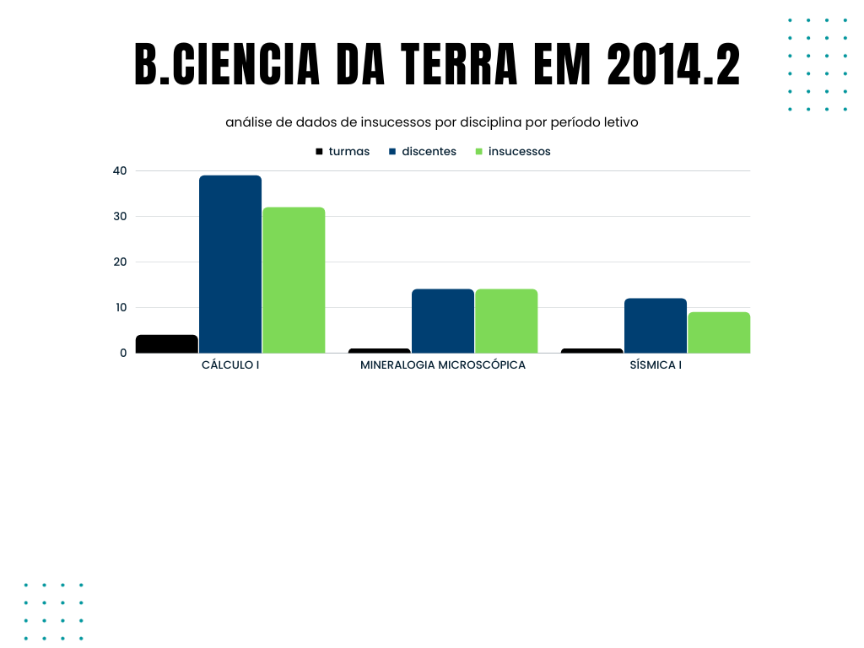

Slide 13
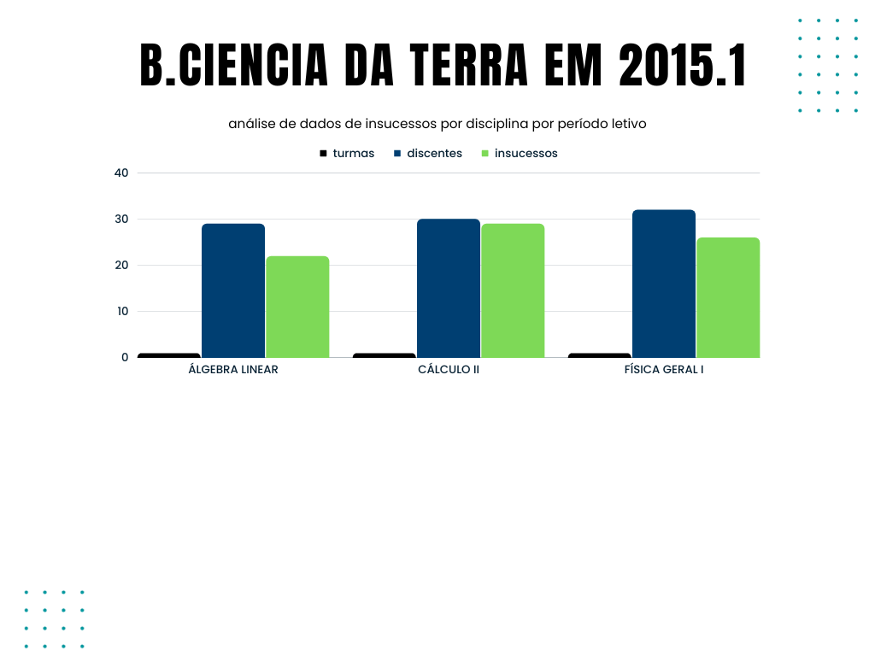

Slide 14
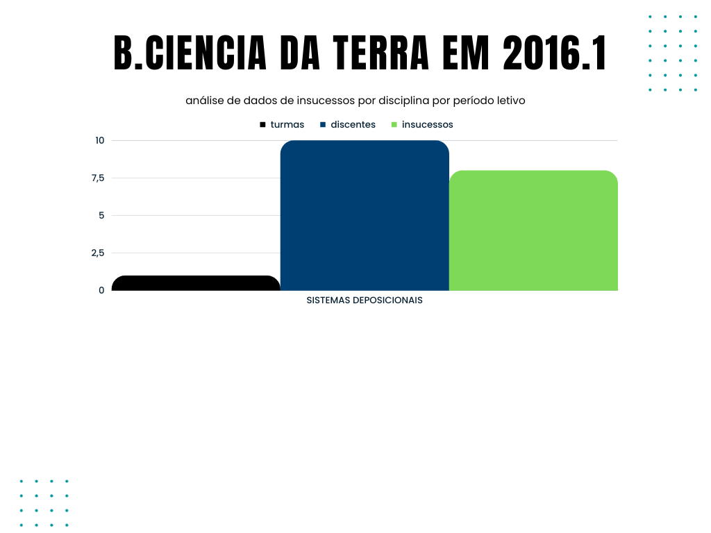

Slide 15
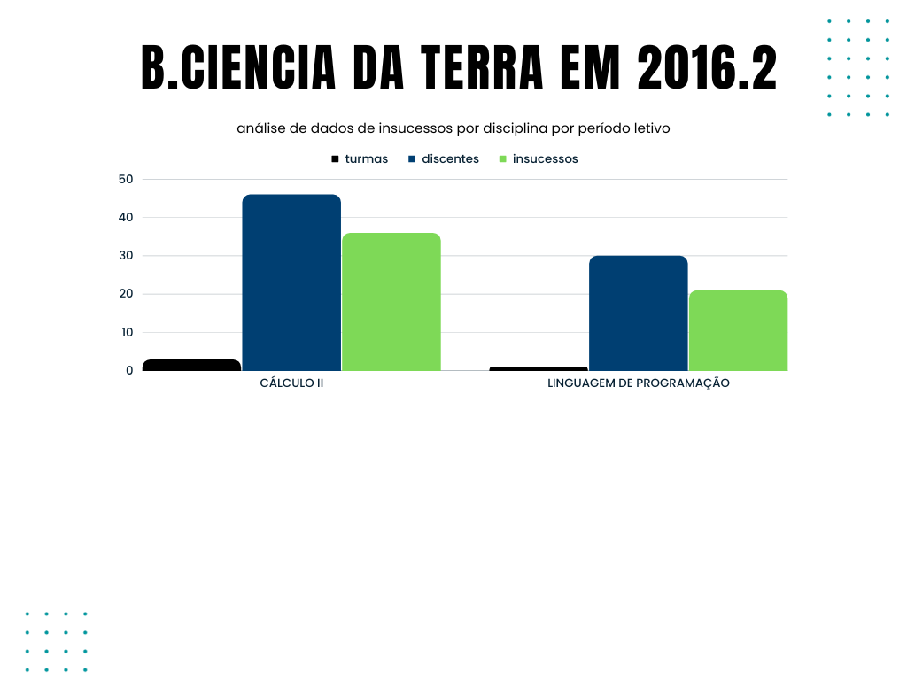

Slide 16
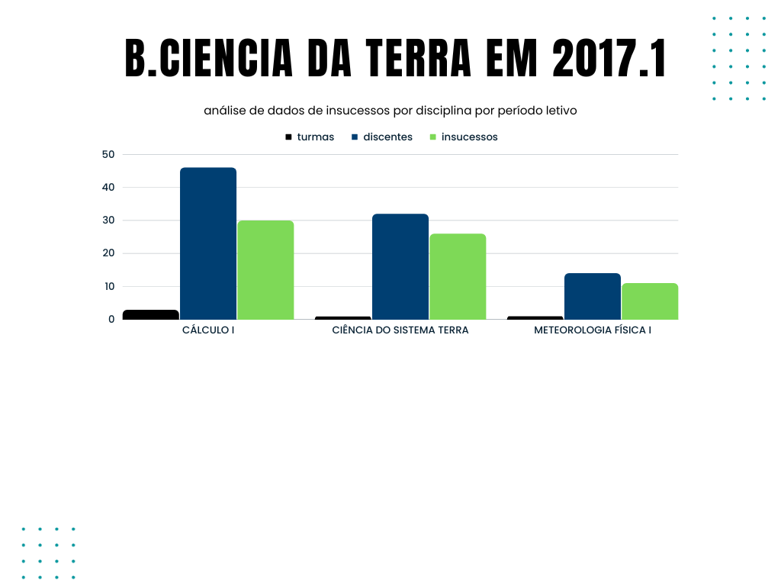

Slide 17
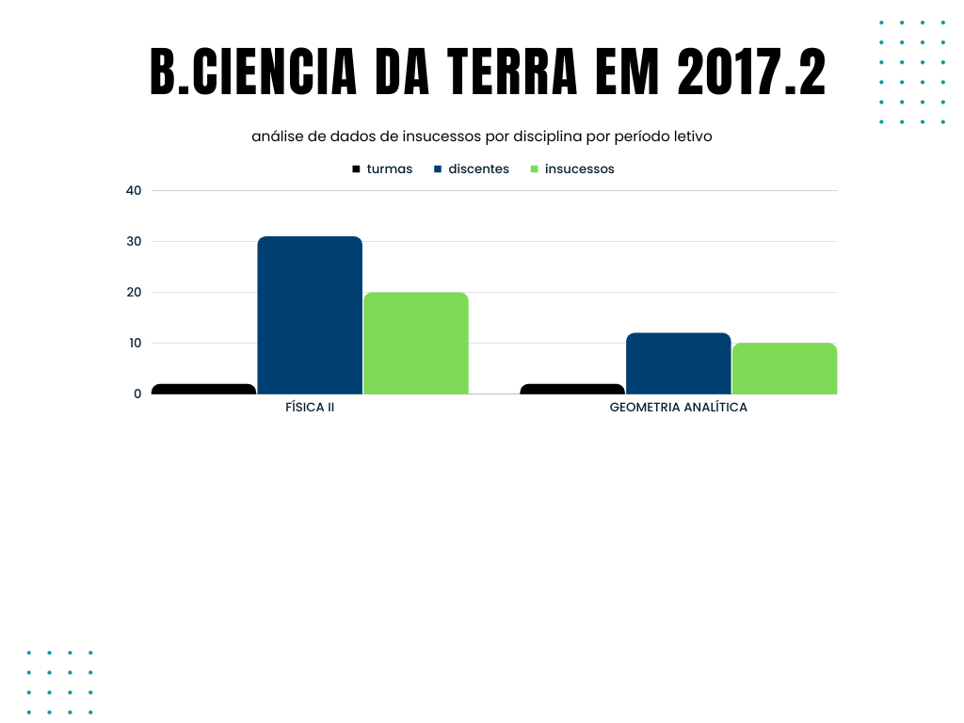

Slide 18
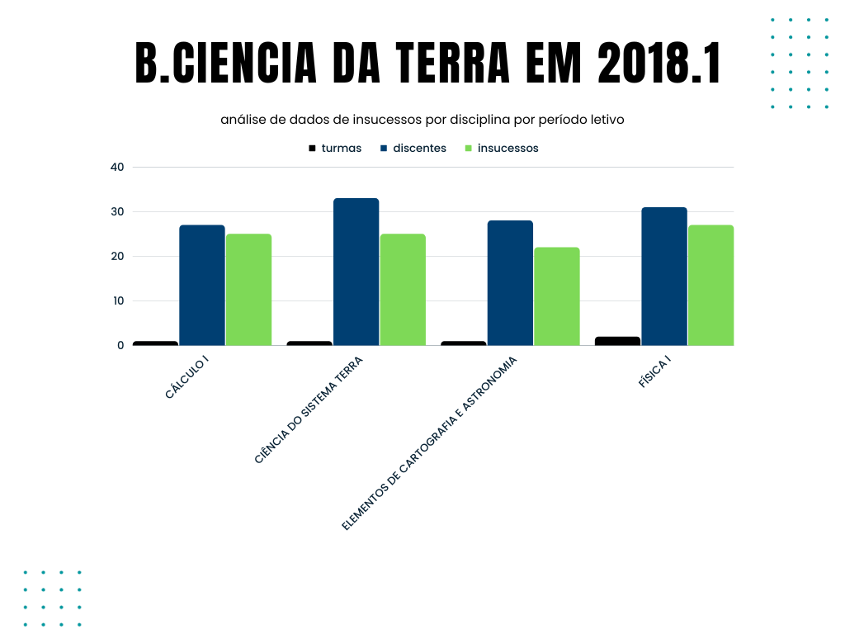

Slide 19
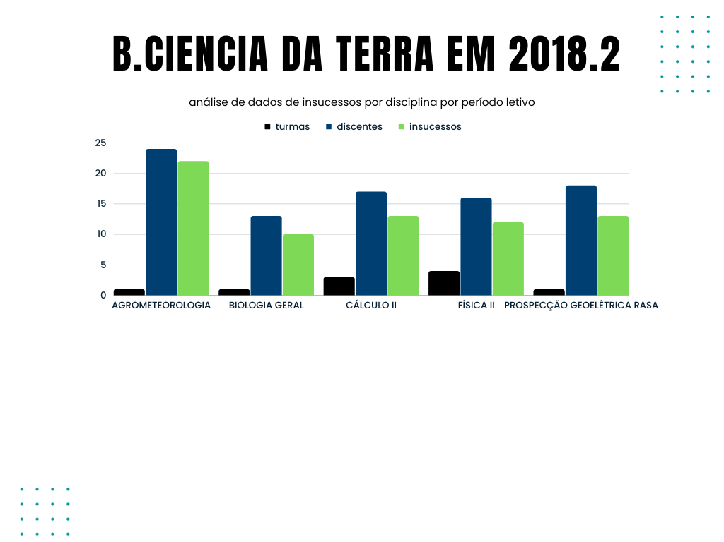

Slide 20
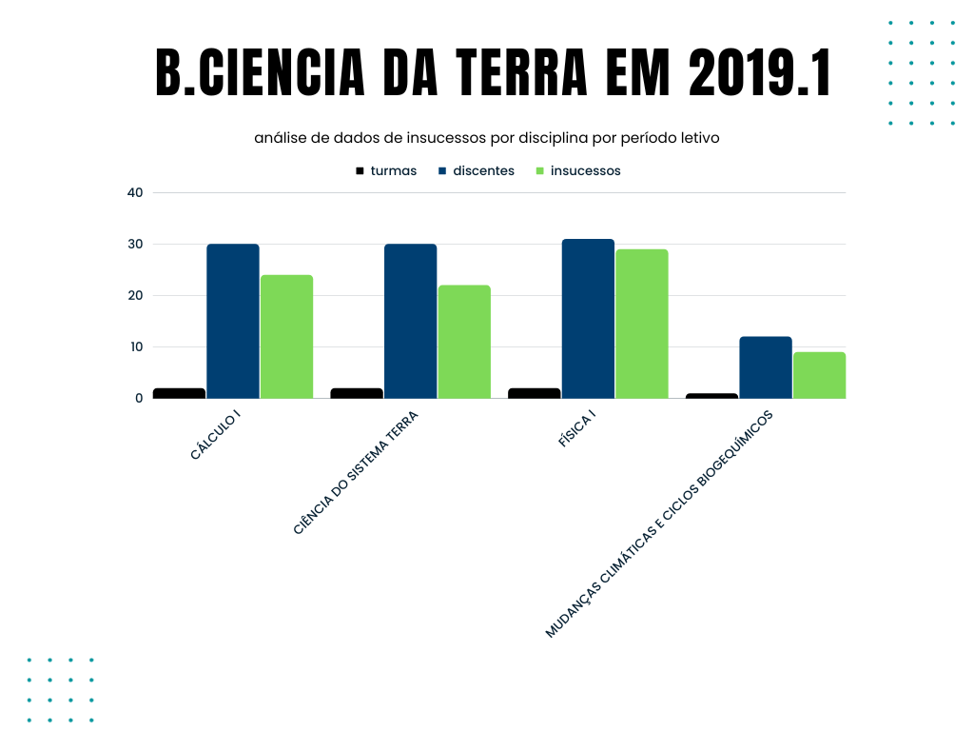

Slide 21
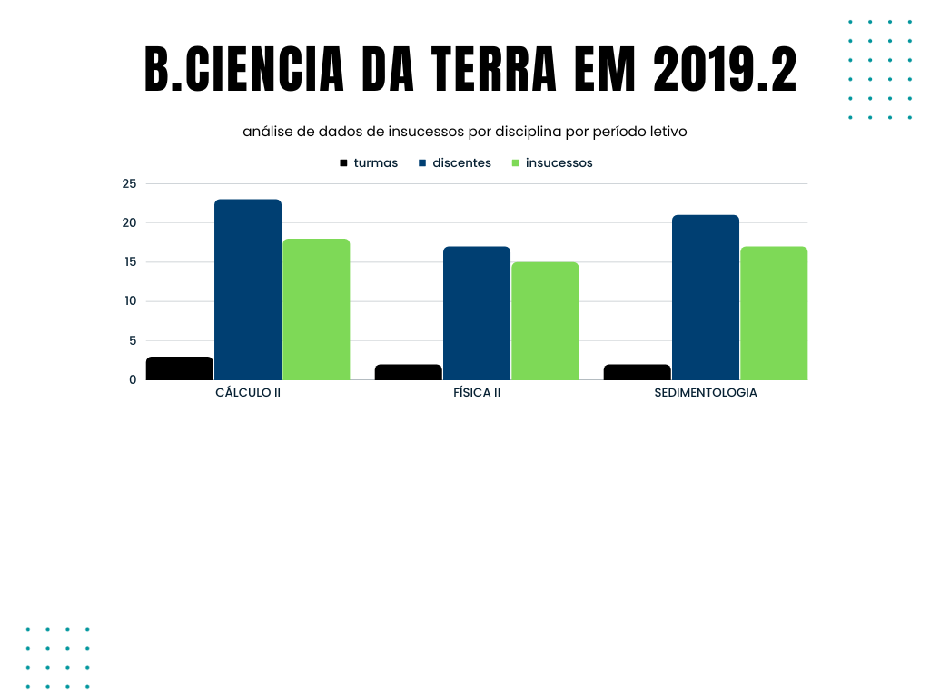

Slide 22


Slide 23
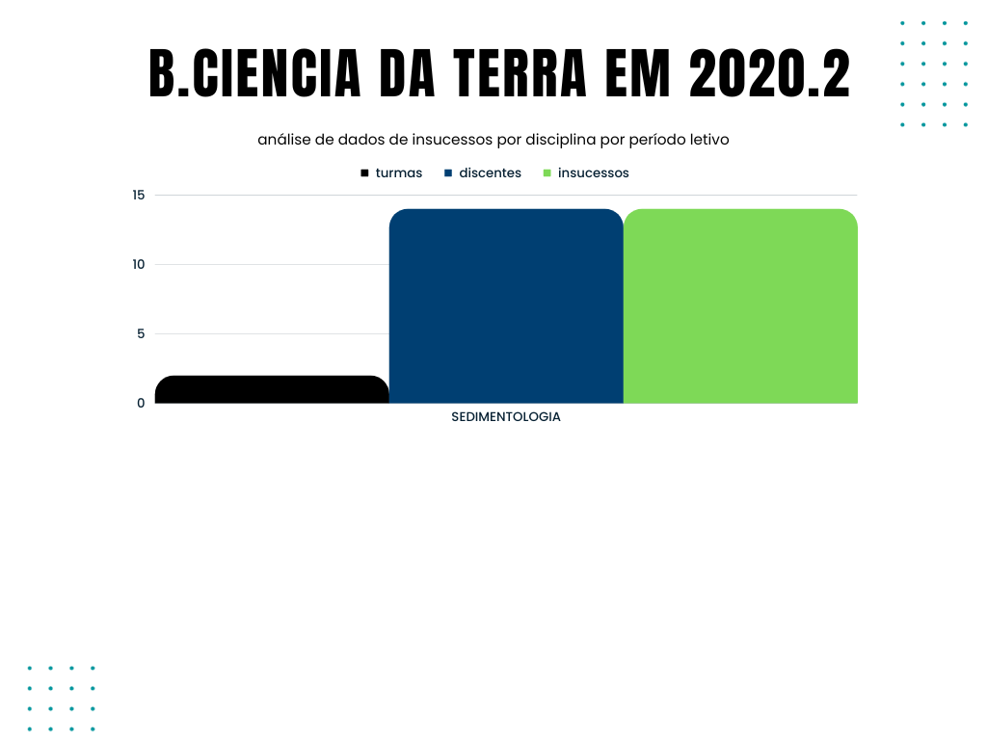

Slide 24
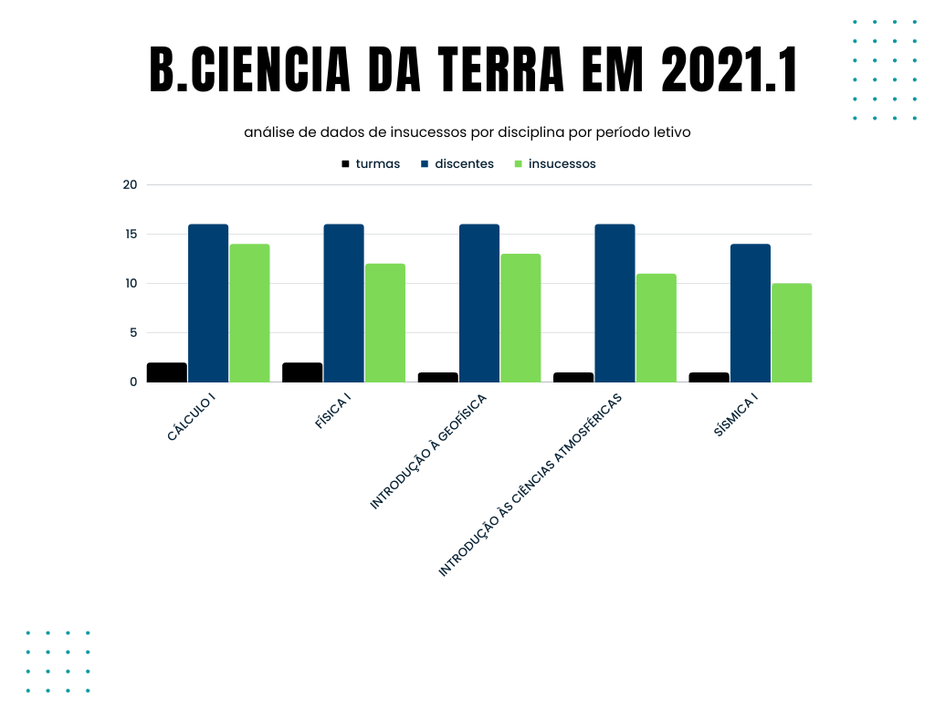

Slide 25


Slide 26
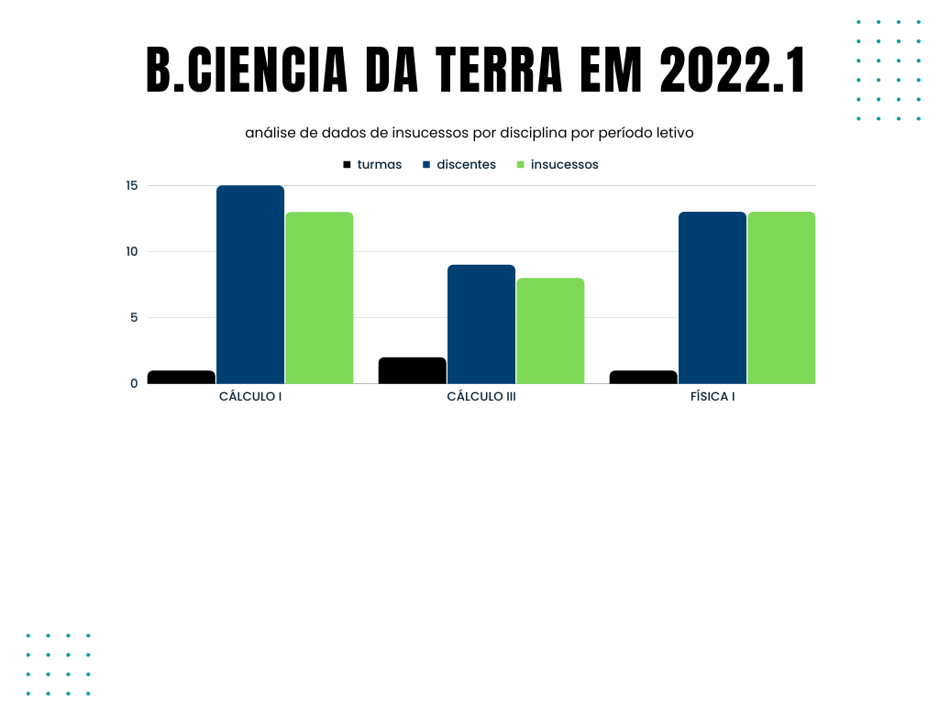

Slide 27
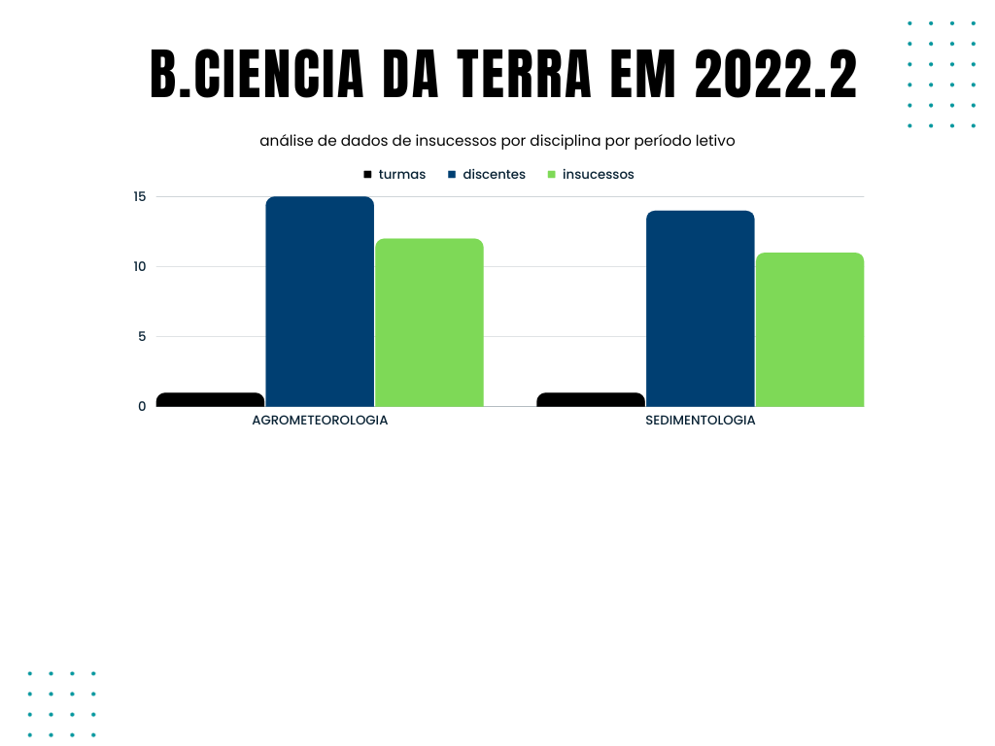

Slide 28
Possíveis ações
*Taxa de Reprovação:* - *Geral:* Calcular a taxa de reprovação média em todas as disciplinas. - *Disciplina Específica:* Analisar a taxa de reprovação em disciplinas específicas para identificar padrões.
2. *Frequência de Reprovação:* - *Primeiro Ano vs. Anos Posteriores:* Comparar as taxas de reprovação no primeiro ano com os anos posteriores. - *Disciplinas Pré-requisito:* Analisar se há reprovações em disciplinas que são pré-requisitos para outras, o que poderia estar causando um efeito cascata

Slide 29
3. *Desempenho por Tópico:* - *Identificar Dificuldades:* Determinar se há tópicos específicos em que os alunos têm dificuldades consistentes. - *Comparação com Outros Anos:* Compare o desempenho dos alunos no mesmo tópico ao longo dos anos.
4. *Participação e Envolvimento:* - *Taxa de Participação:* Analisar a participação dos alunos em aulas, atividades e grupos de estudo. *Envolvimento em Atividades Extracurriculares:* Ver se há correlação entre o envolvimento em atividades extracurriculares e o desempenho acadêmico.

Slide 30
5. *Apoio aos Alunos:* - *Acesso a Recursos:* Avaliar se os alunos têm acesso adequado a materiais de estudo, bibliotecas e recursos online.
- *Apoio Tutoria:* Analisar se há programas de tutoria eficazes para os alunos que estão enfrentando dificuldades.
6. *Avaliação de Métodos de Ensino:* - *Estilo de Ensino:* Avaliar se diferentes métodos de ensino (aulas expositivas, ensino prático, estudos de caso) afetam as taxas de reprovação. - *Feedback dos Alunos:*
Considerar pesquisas de satisfação dos alunos para entender as percepções sobre a qualidade do ensino.

Slide 31
7. *Fatores Socioeconômicos e Demográficos:* - *Análise Demográfica:* Analisar se certos grupos demográficos enfrentam taxas de reprovação mais altas. - *Fatores Socioeconômicos:* Considere se fatores socioeconômicos, como status financeiro, afetam o desempenho dos alunos.
8. *Intervenções e Acompanhamento: *Estratégias de Intervenção:* Avaliar a eficácia das estratégias de intervenção implementadas para ajudar os alunos em risco. - *Acompanhamento Individual:* Analisar se há acompanhamento individual para os alunos que estão em risco de reprovação.

Slide 32
9. *Feedback dos Professores:* - *Feedback Qualitativo:* Considere o feedback qualitativo dos professores sobre o desempenho dos alunos e as razões para a reprovação.
10. *Análise Longitudinal:* - *Tendências ao Longo do Tempo:* Analise as tendências de reprovação ao longo de vários anos para identificar melhorias ou áreas problemáticas persistentes.

Slide 33
Pesquisas futuras
Como perspectiva de continuidade do trabalho, pretende-se elaborar instrumentos que sirvam como referência para a realização de pesquisas de caráter qualitativo, visando o aprofundamento de questões relevantes identificadas neste primeiro diagnóstico.

Slide 34
Referências
ARROYO, Miguel G. Fracasso/Sucesso: um pesadelo que perturba nossos sonhos. In: Em Aberto. Brasília, v.17, n. 71, p. 33-40, 2000.
FRIGOTTO, Gaudêncio. A produtividade da escola improdutiva: um (re)exame das relações entre educação e estrutura econômico-social capitalista. São Paulo: Cortez, 2010.
INSTITUTO FEDERAL SUL-RIO-GRANDENSE. Documento Síntese do PEIPEE do IFSul. Disponível em http://www.ifsul.edu.br/regulamentos-institucionais. Acesso em OUTUBRO/2023.
PONTIFÍCIA UNIVERSIDADE CATÓLICA DE MINAS GERAIS. Sistema Integrado de Bibliotecas. Orientações para elaboração de trabalhos técnicos científicos conforme a Associação Brasileira de Normas Técnicas (ABNT). 2 ed./ Elaboração: Roziane do Amparo Araújo Michielini. Belo Horizonte, 2016. Disponível em www.pucminas.br/biblioteca . Acesso em 15 out 2023.

